Slide 1
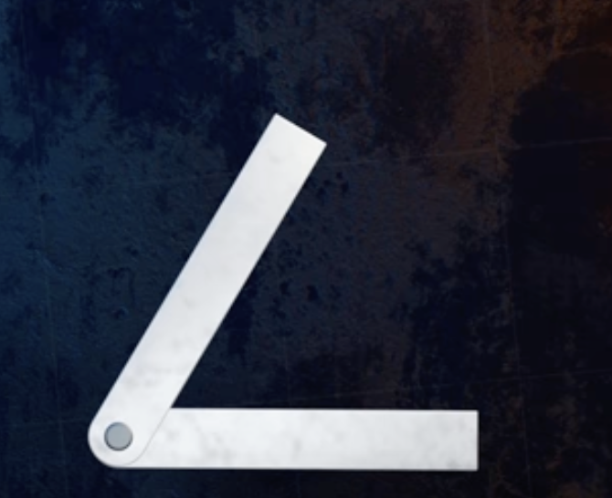
Cos’e’ una travatura reticolare (traliccio)
La prima ipotesi che deve essere soddisfatta da una travatura reticolare e’ che ciascuno degli elementi che la costituisce sia collegato al resto della struttura da giunzioni assimilabili a cerniere

Slide 2
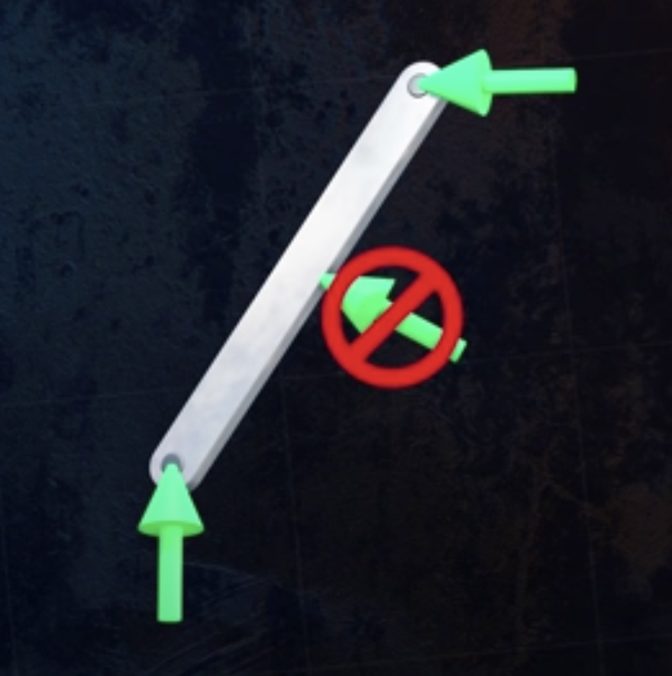
Cos’e’ una travatura reticolare
La seconda ipotesi che deve essere verificata e’ che la struttura sia caricata solo in corrispondenza delle cerniere.

Slide 3
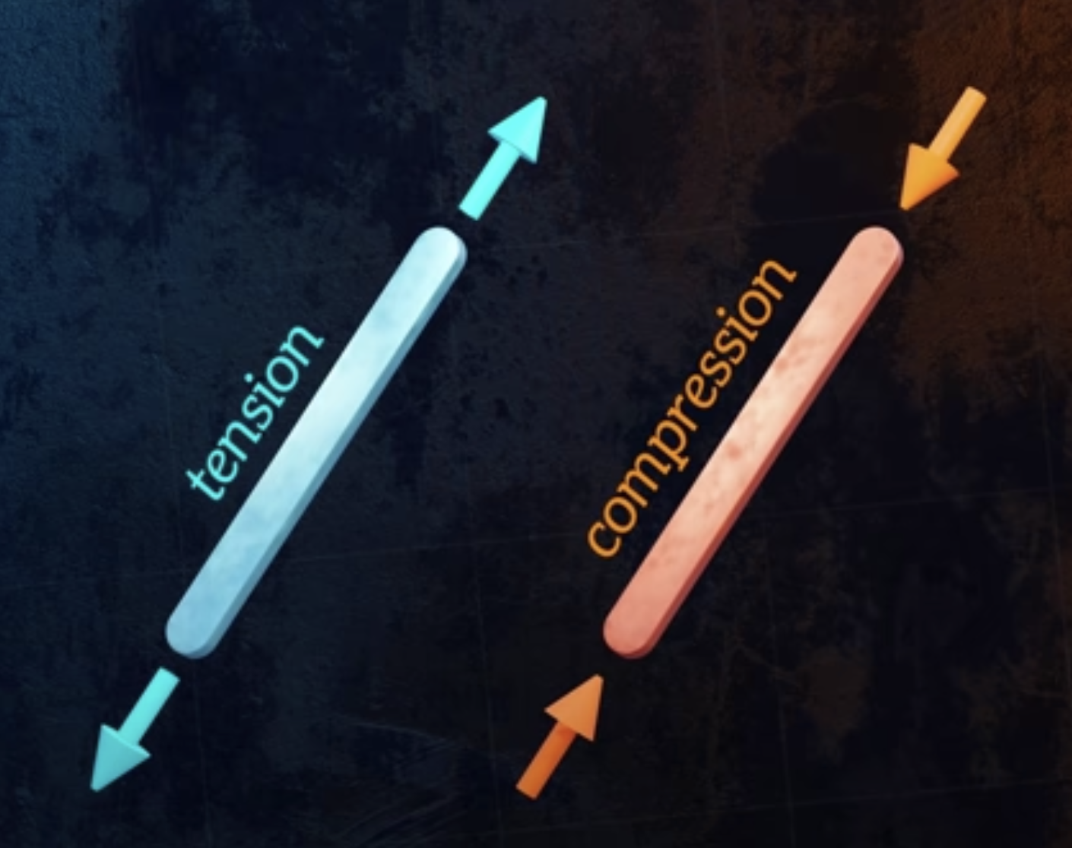
Cos’e’ una travatura reticolare
Grazie alle ipotesi fatte, ogni elemento della trave e’ soggetto solo a forze applicate agli estremi (carichi o reazioni vincolari). Di conseguenza in ogni elemento si instaura esclusivamente una sollecitazione assiale. Pertanto, ogni elemento e’ teso oppure compresso.

Slide 4
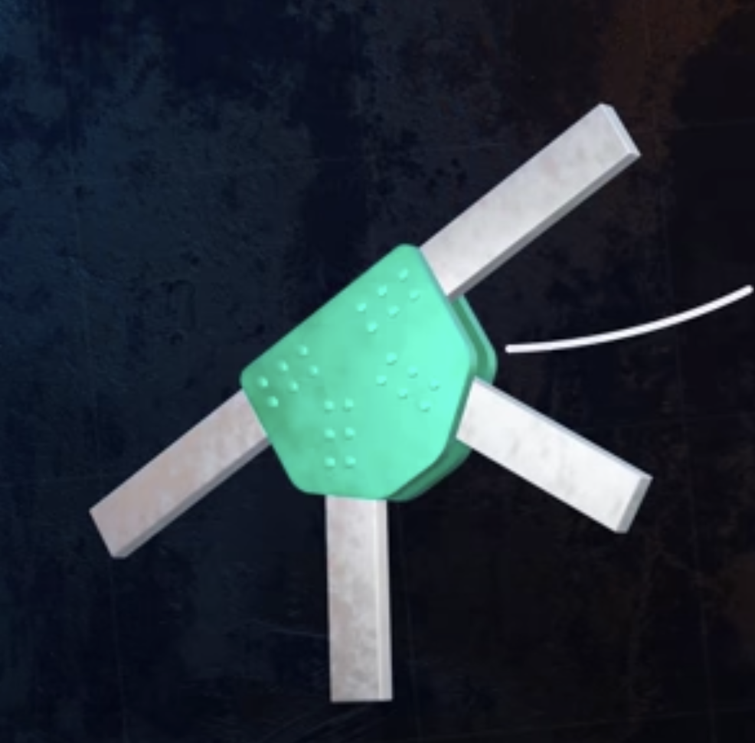
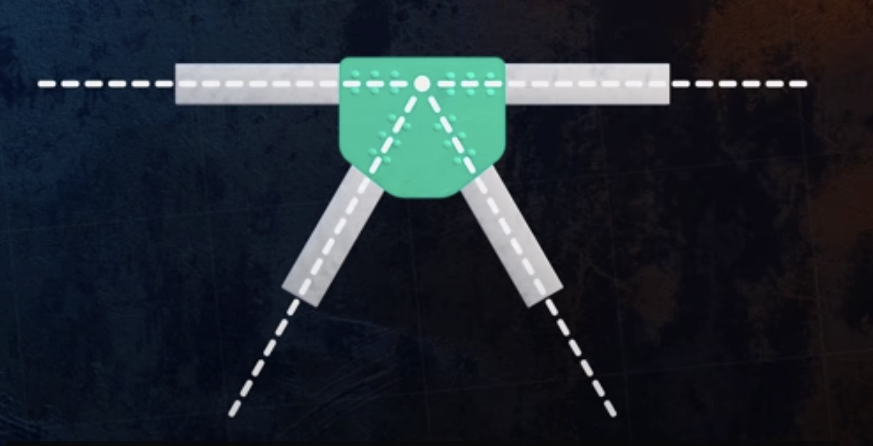
Cos’e’ una travatura reticolare
Spesso gli elementi sono collegati con delle piastre di rinforzo, piuttosto che con delle cerniere. Tuttavia, se gli elementi convergono tutti in un punto queste connessioni vengono trattate come cerniere.

Slide 5
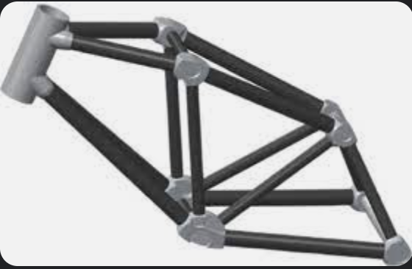
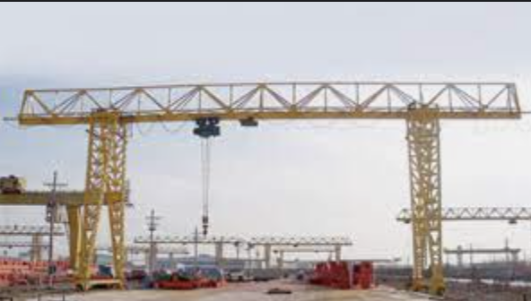
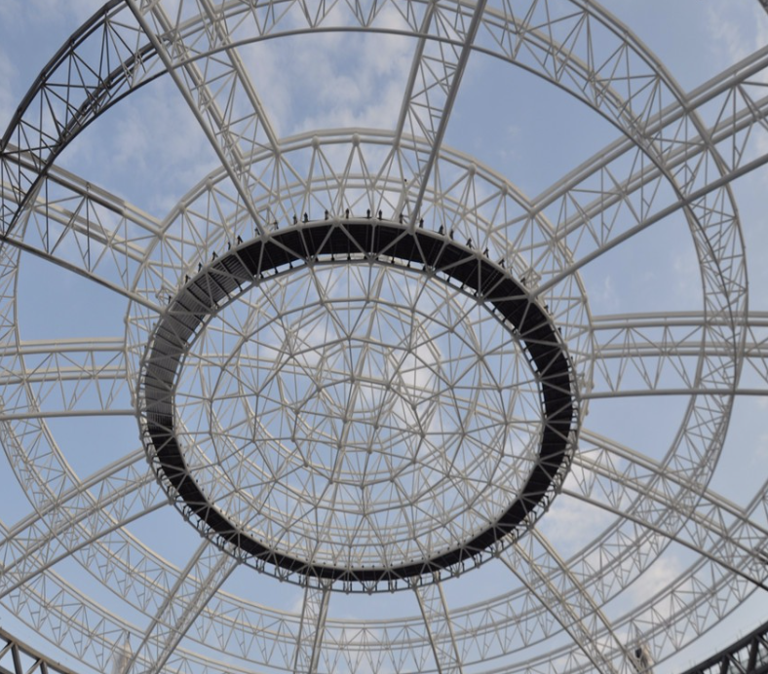
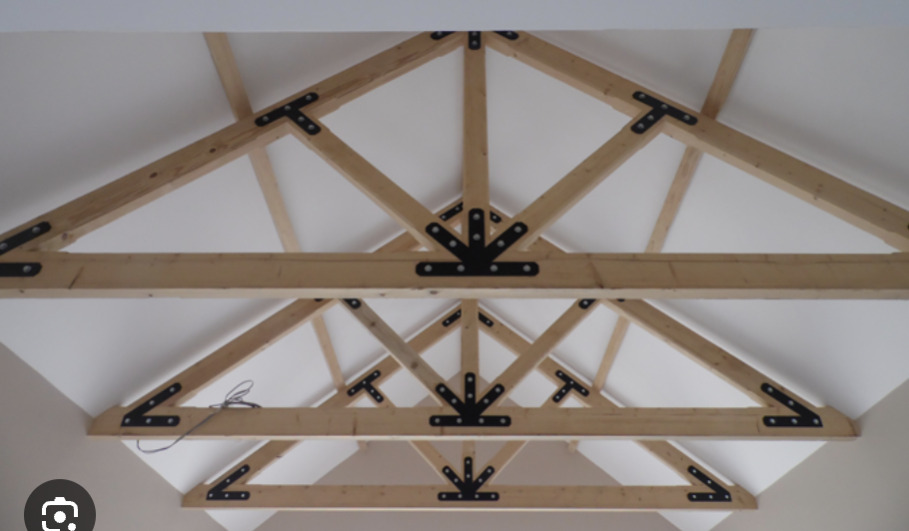
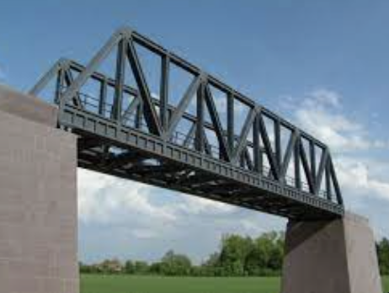
Travature reticolari

Slide 6
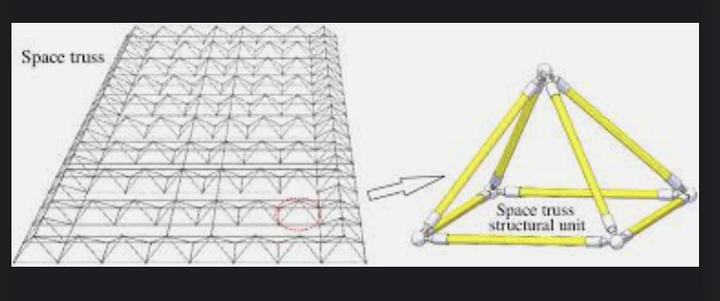
Le strutture reticolari sono spesso assemblate utilizzando in modo ripetitivo un modulo. Cio’ le rende particolarmente economiche.
Inoltre, come vedremo, permettono di sfruttare il materiale in modo ottimale, minimizzandono l’impiego, ottimizzando il rapporto tra peso e capacita’ portante.

Slide 7
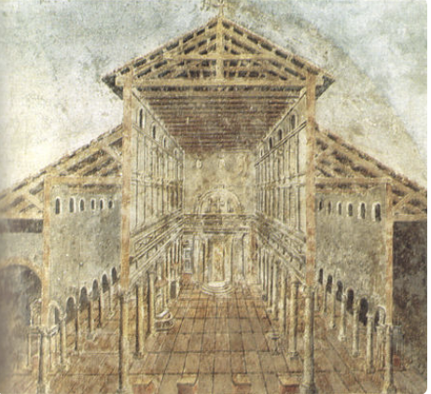
Il tetto a traliccio della basilica di San Pietro, Roma, risalente al IV secolo. La struttura triangolare delle travi della navata principale è in gran parte autosostenuta, poiché le forze vengono trasmesse lungo le travi anziché agire trasversalmente su di esse.

Slide 8
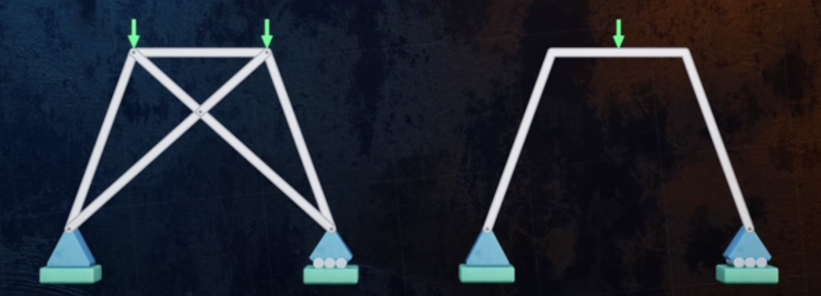
Differenza tra travatura reticolare e telaio
A differenza delle travature reticolari (sinistra), nei telai (destra) le giunzioni possono essere degli incastri, e I carichi possono essese applicati ovunque. Ne risulta che in generale sara` presente un momento flettente.

Slide 9
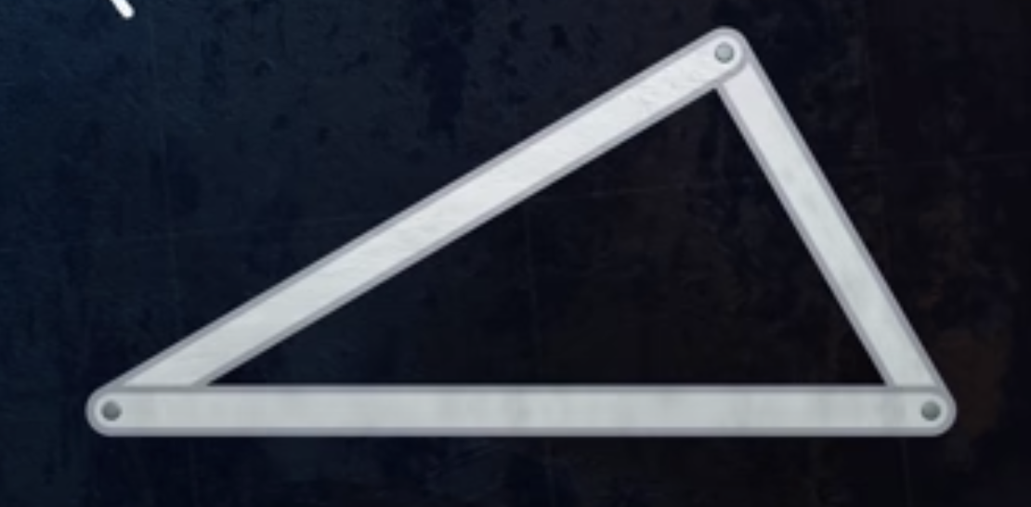
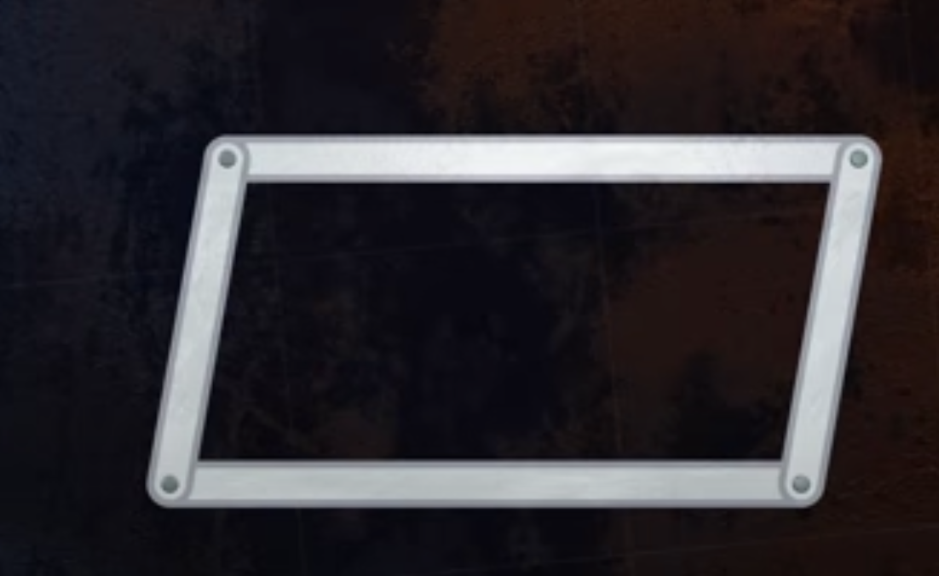
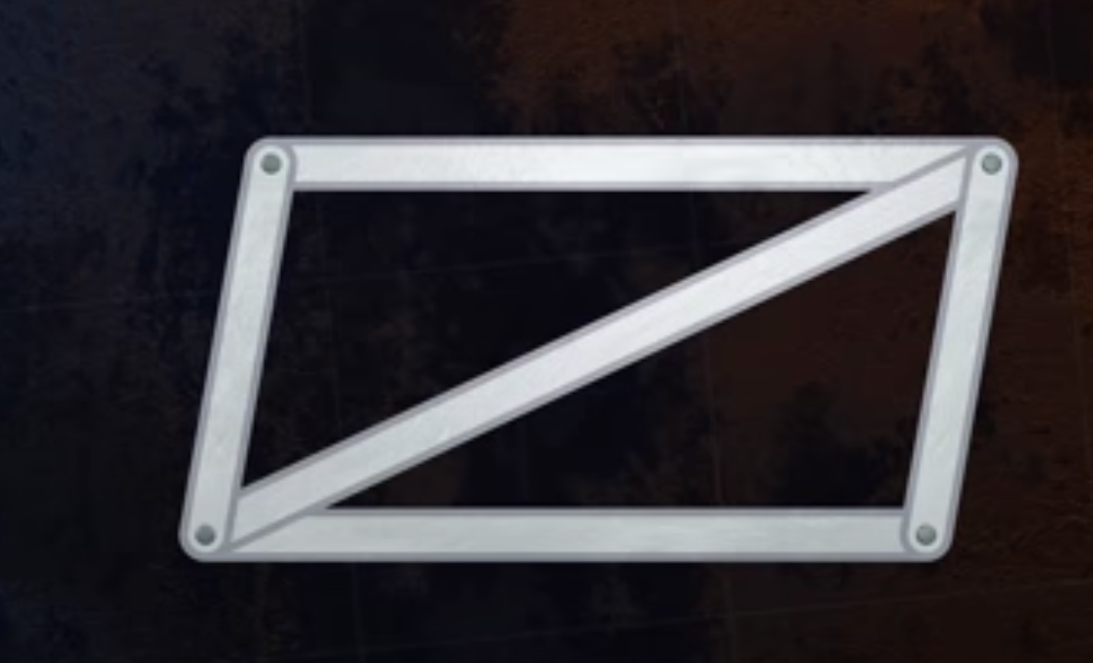
Modularita`
Notes:
Uno dei vantaggi delle travature reticolari e’ la lor modularita`.
- L’element fondamentale di una travatura reticolare piana e` il triangolo, che e’ una struttura sia staticamente che cinematicamente determinata.
- Si noti che aggiungendo un elemento si ottiene un quadrilatero articolato, che e’ una struttura internamente labile.

Slide 10
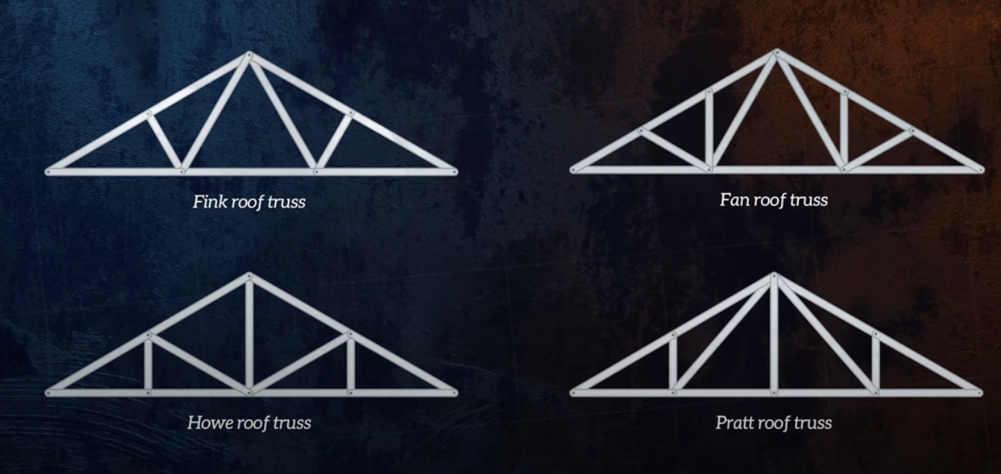
Tipi di capriate
Notes:
Esistono molti modi diversi per costruire un traliccio, ma ci sono alcuni progetti di tralicci particolarmente popolari che vedrai ancora e ancora, e quindi sono indicati con nomi specifici
Quella mostrata in alto a sinistra è una capriata Fink, ma ce ne sono molte altre, come puoi vedere qui.

Slide 11
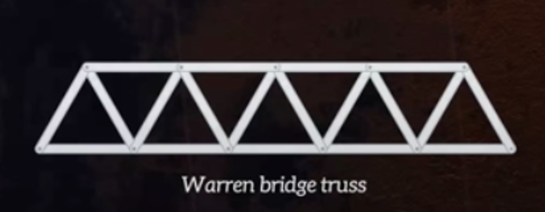
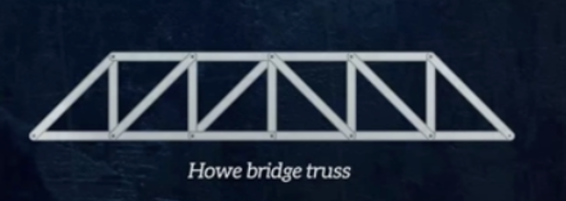
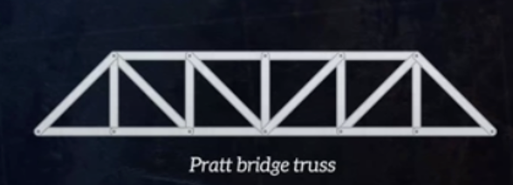
Notes:
Questi sono tralicci piani e possono essere analizzati con I metodi della statica dei sistemi piani

Slide 12
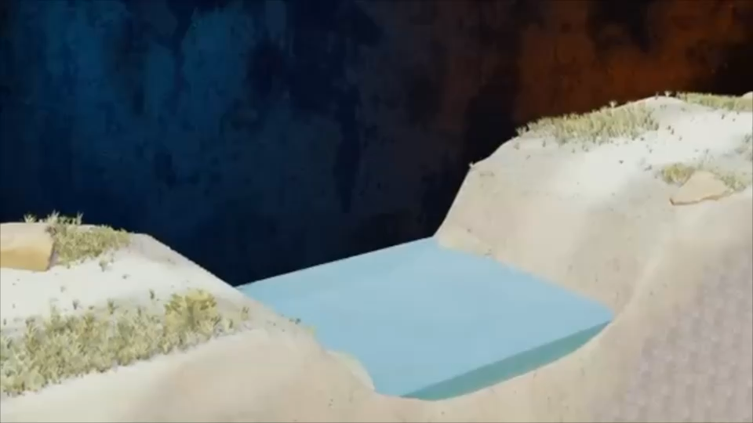
Questo video mostra come una travatura reticolare spaziale possa essere trattata come una travatura piana.

Slide 13
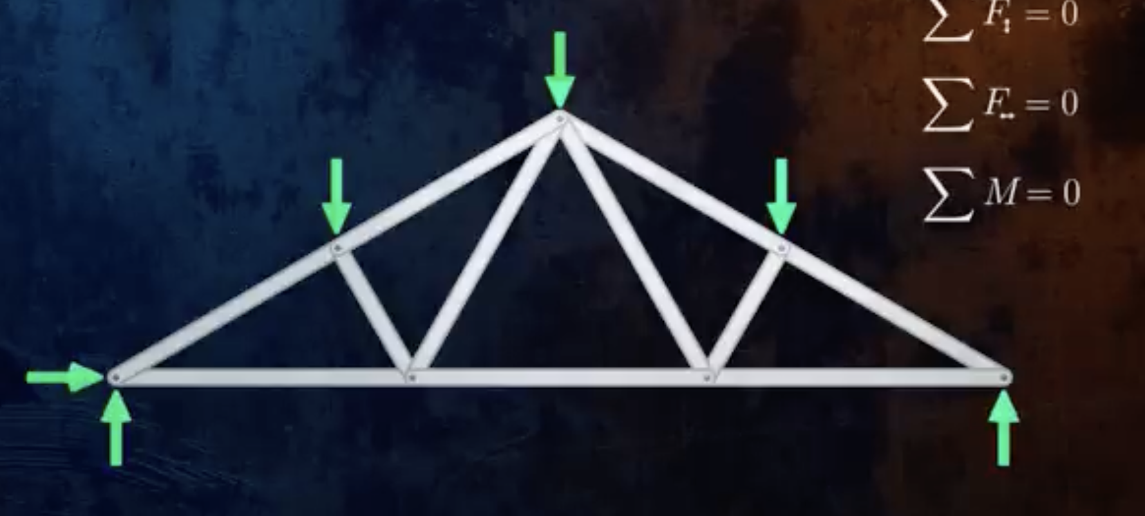
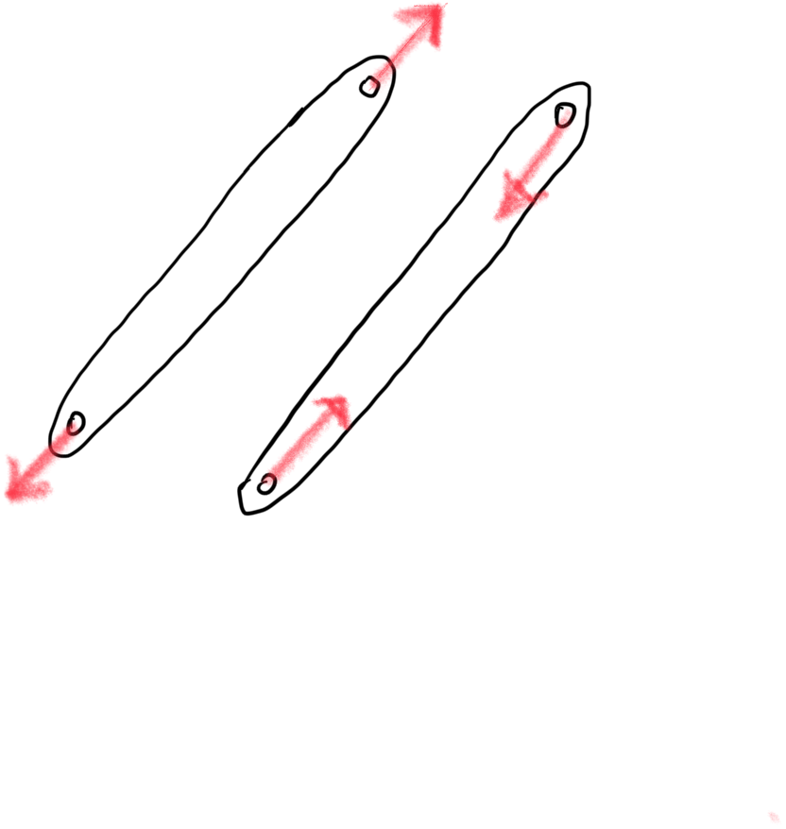
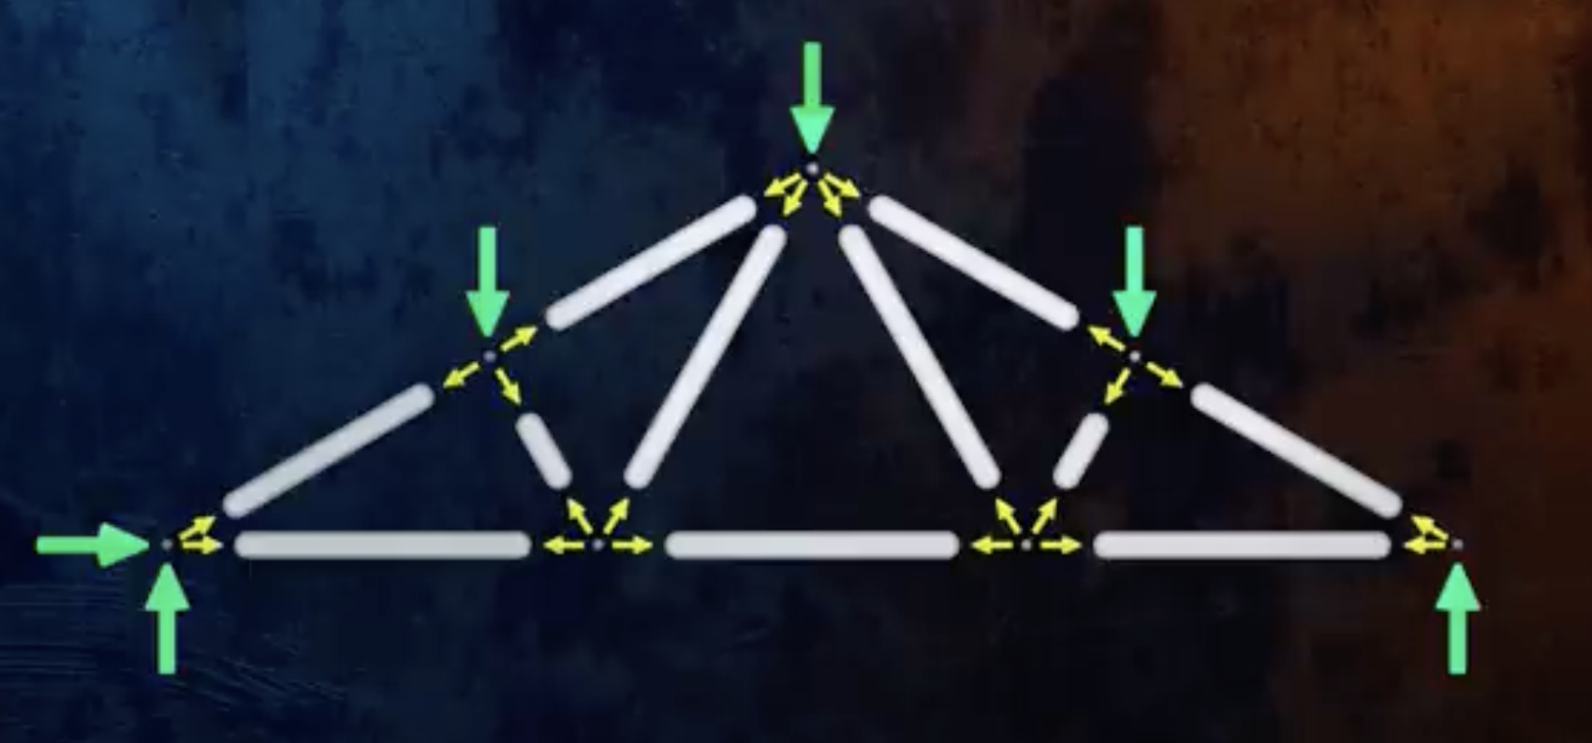
Metodo dei nodi
L’osservazione fondamentale alla base dei metodi di calcolo delle travature reticolari e’ il fatto che, poiche’ su ogni elemento agiscono esclusivamente due forze, queste devo essere tra loro allineate
Il metodo dei nodi si basa sull’imporre l’equilibrio di ciascun nodo, richiedendo che la somma vettoriale dei carichi e delle forze esercitate dalle aste su ciascun nodo sia zero.

Slide 14
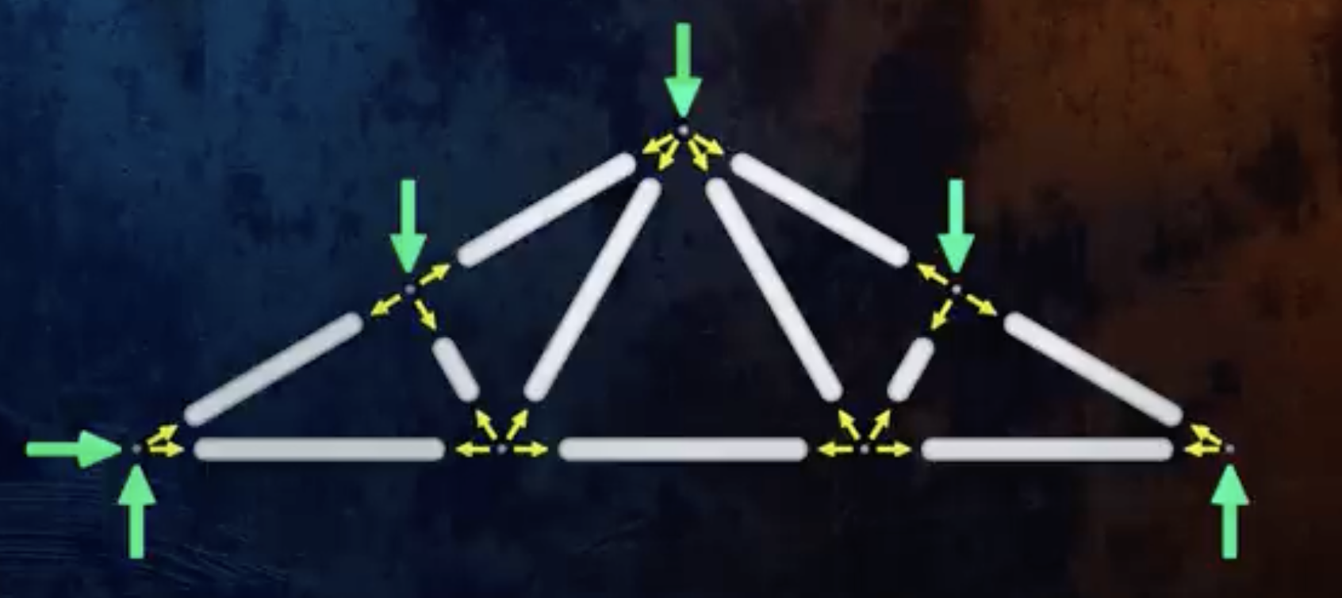
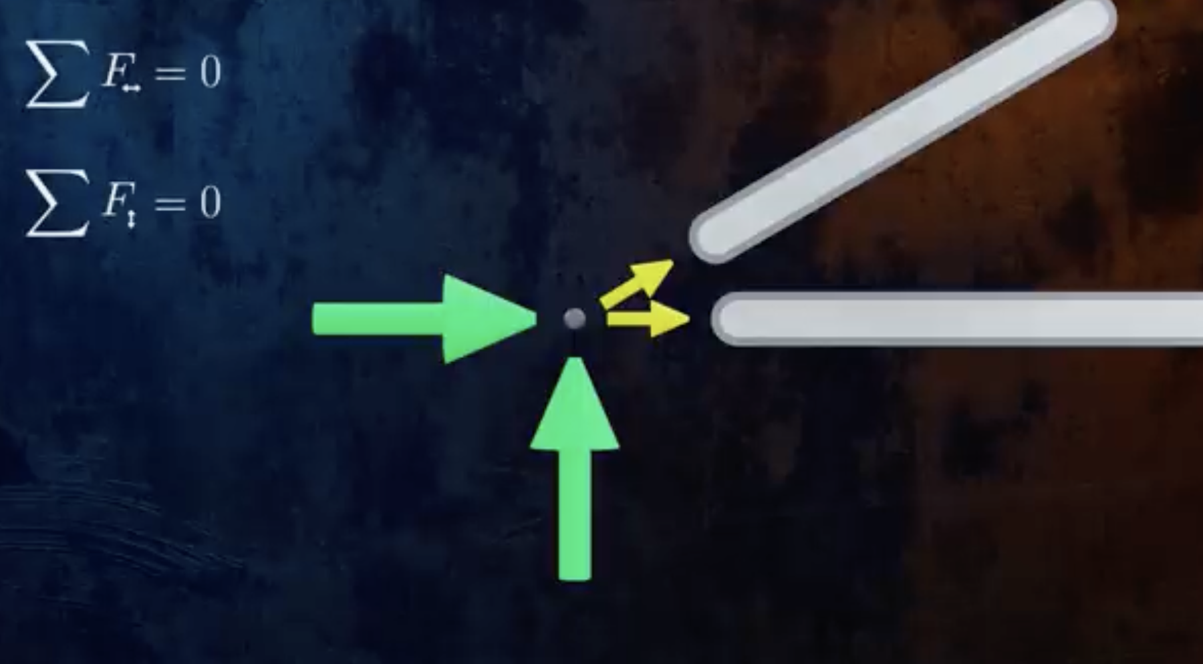
Metodo dei nodi
Quindi, l’equilibrio di ogni nodo fornisce due equazioni scalari tra loro indipendenti

Slide 15
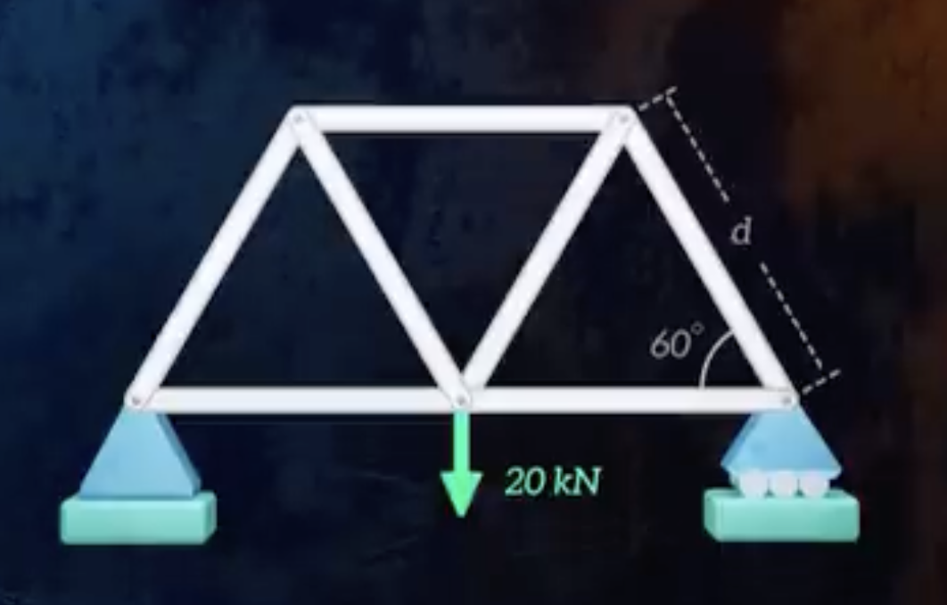
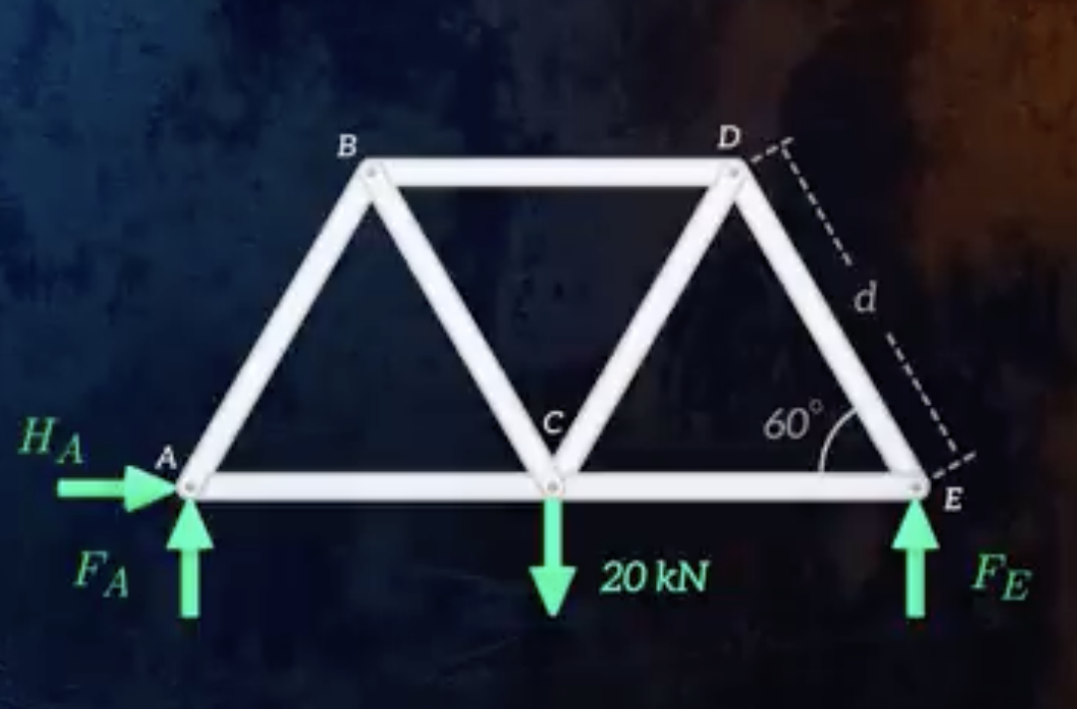
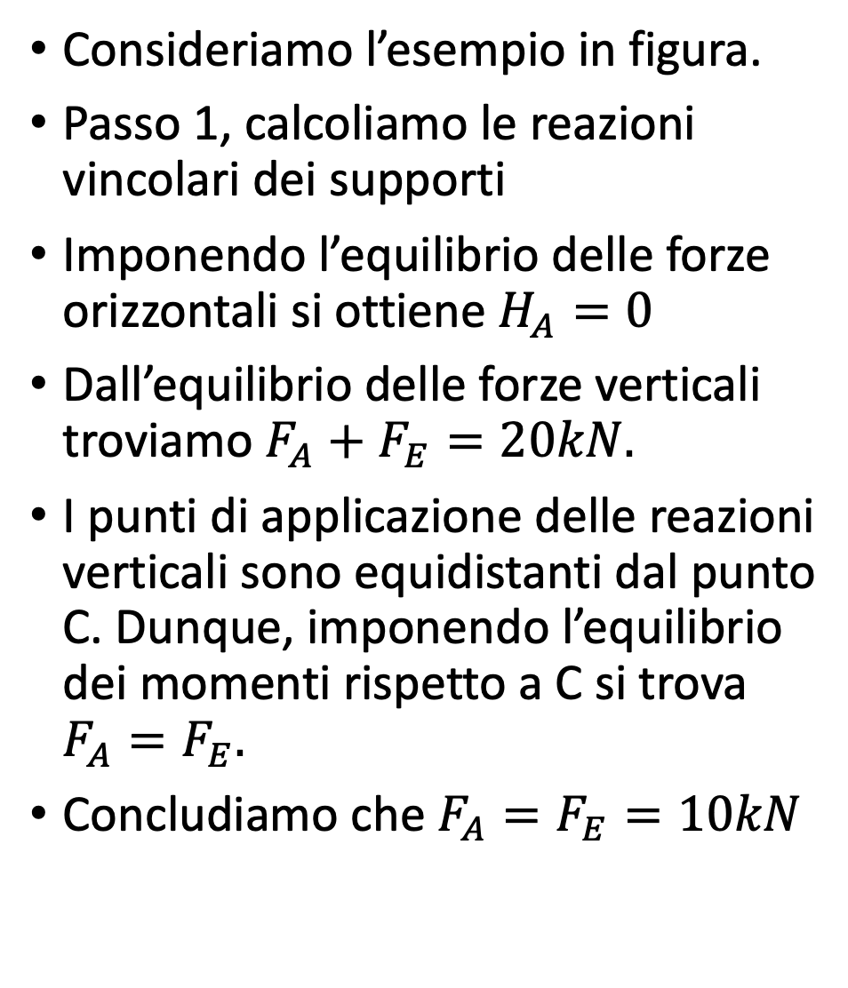
Consideriamo l’esempio in figura.
Passo 1, calcoliamo le reazioni vincolari dei supporti
Imponendo l’equilibrio delle forze orizzontali si ottiene $H_{A}=0$
Dall’equilibrio delle forze verticali troviamo $F_{A}+F_{E}=20kN.$
I punti di applicazione delle reazioni verticali sono equidistanti dal punto C. Dunque, imponendo l’equilibrio dei momenti rispetto a C si trova $F_{A}=F_{E}.$
Concludiamo che $F_{A}=F_{E}=10kN$

Slide 16
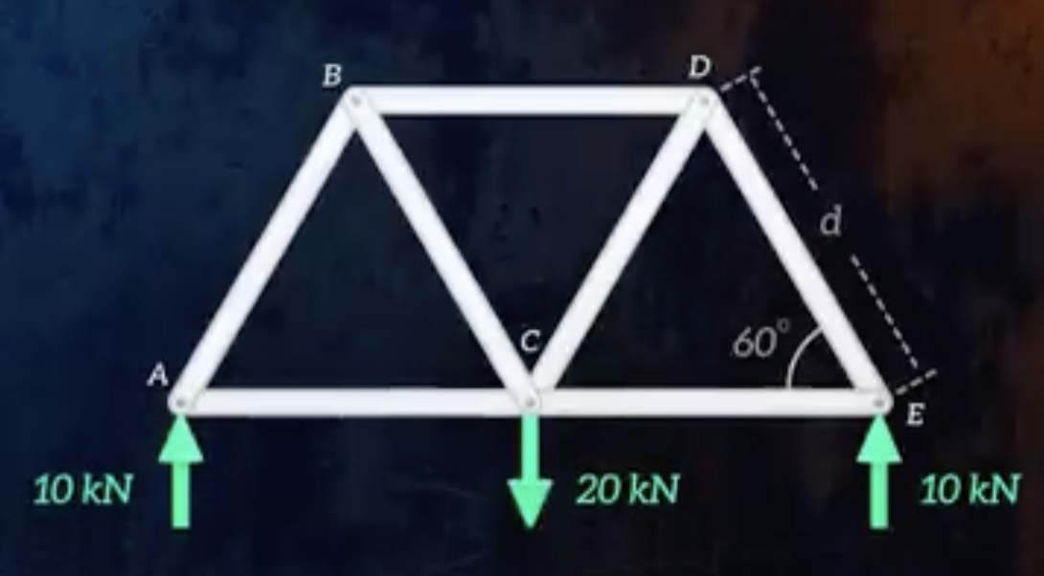
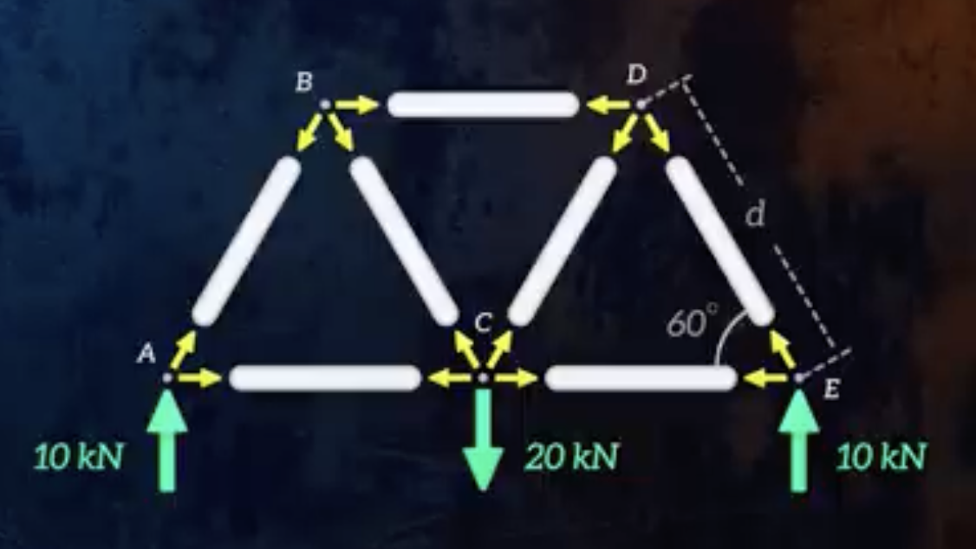
Il diagramma di struttura libera e’ pertanto quello in figura.
Il passo successivo e` applicare ad ogni nodo le forze trasmesse dalle aste.
In corrispondenza di ogni nodo disegniamo le forze che vengono trasmesse dalle aste, orientandole in modo che escano dal nodo. In questo modo, l’intensita’ della forza lungo il verso assunto convenzionalmente come positivo

Slide 18
Metodo dei nodi

Slide 19
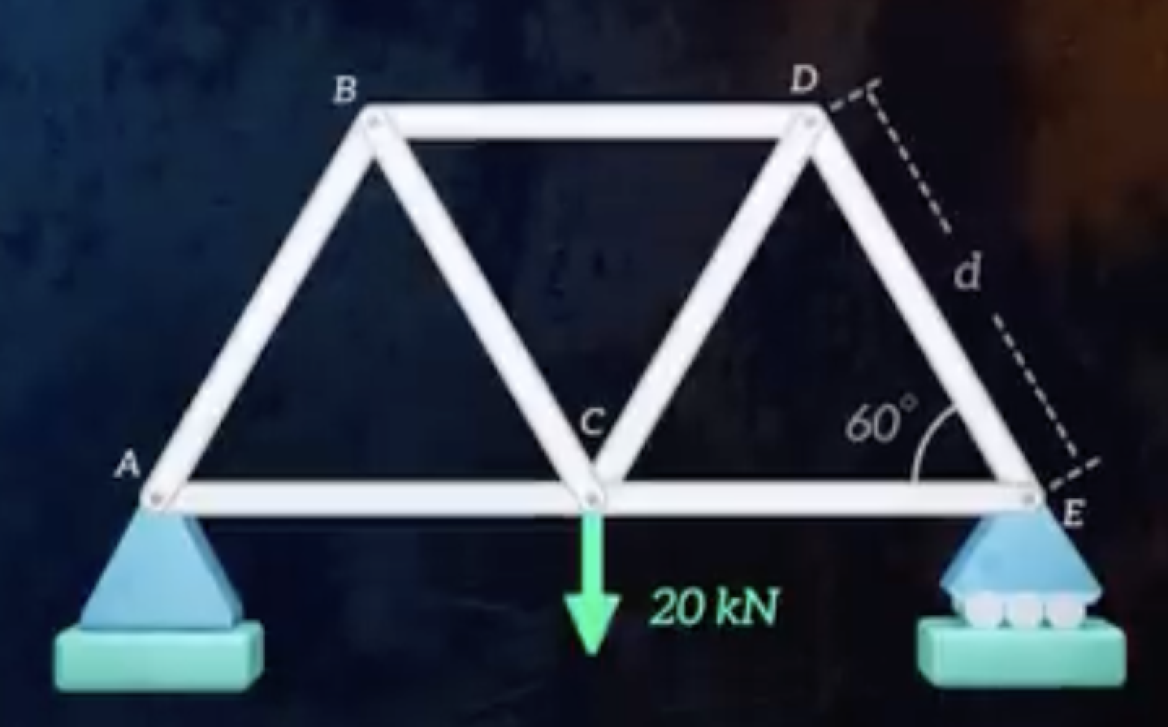
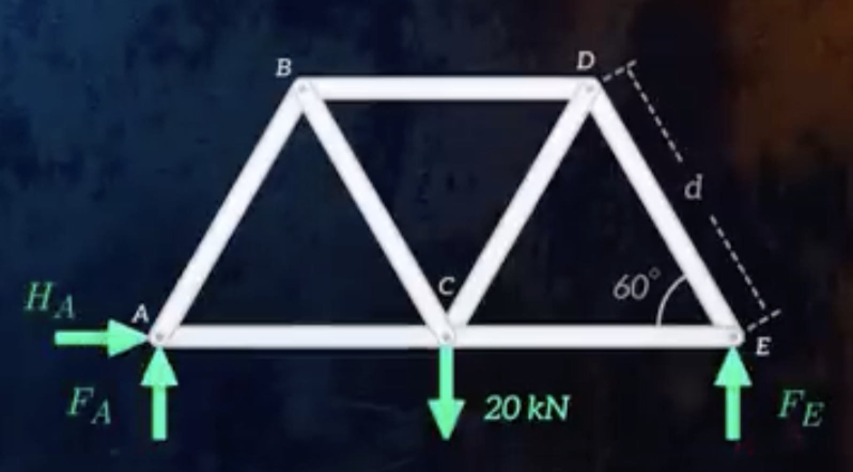
Passo 1: determiniamo le reazioni vincolari

Slide 21
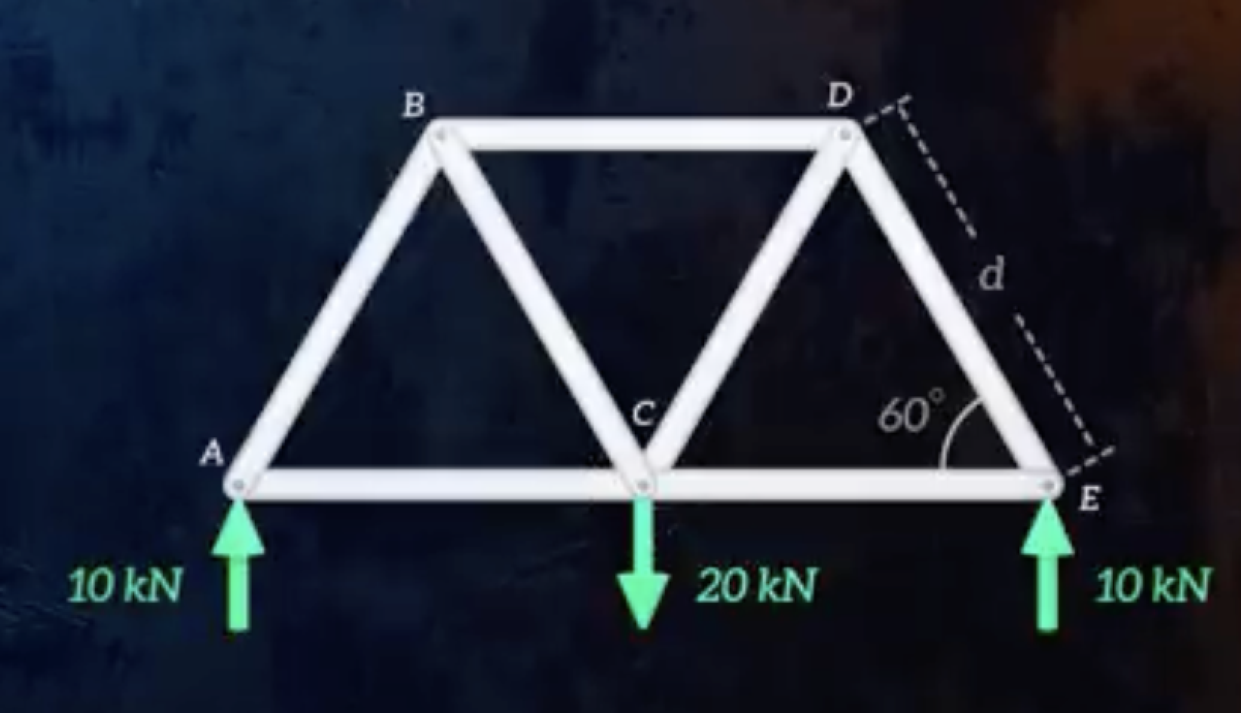
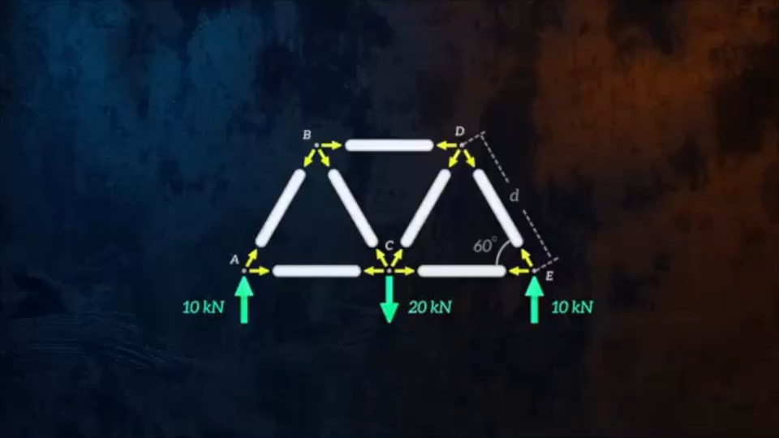
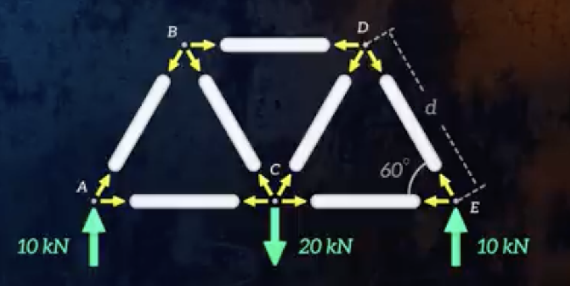

Slide 22
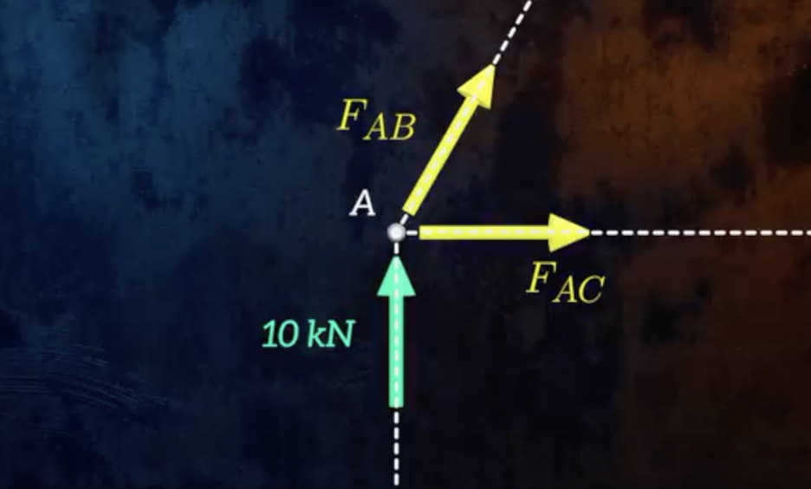
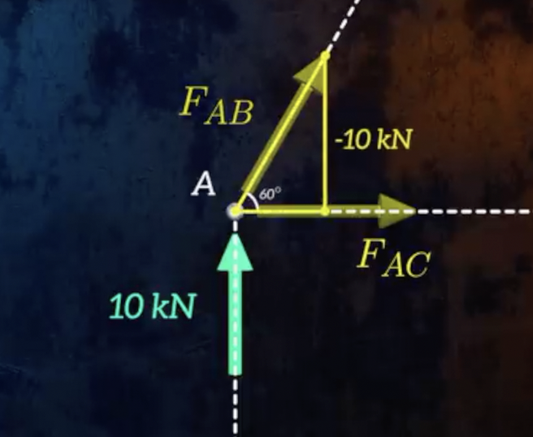
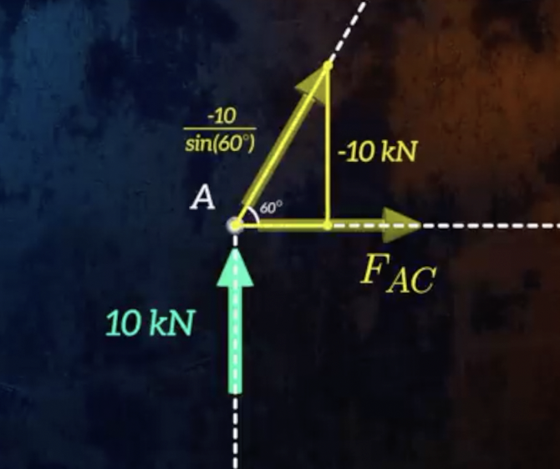
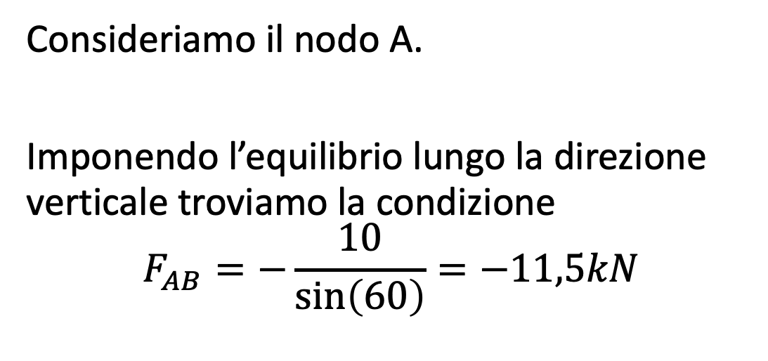
Consideriamo il nodo A.
Imponendo l’equilibrio lungo la direzione verticale troviamo la condizione
$$F_{AB}=−\frac{10}{\sin\left(60\right)}=−11,5kN$$

Slide 23
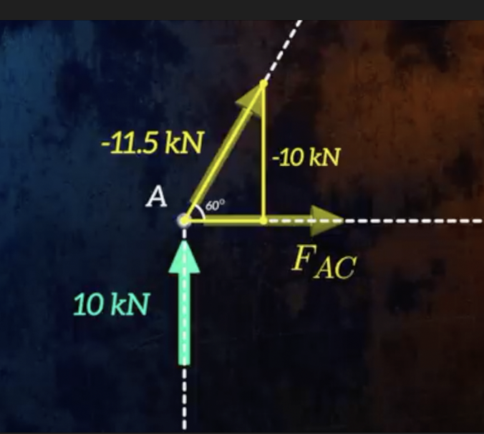
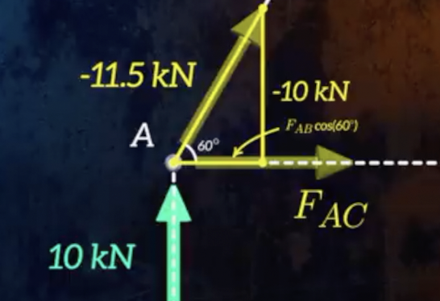
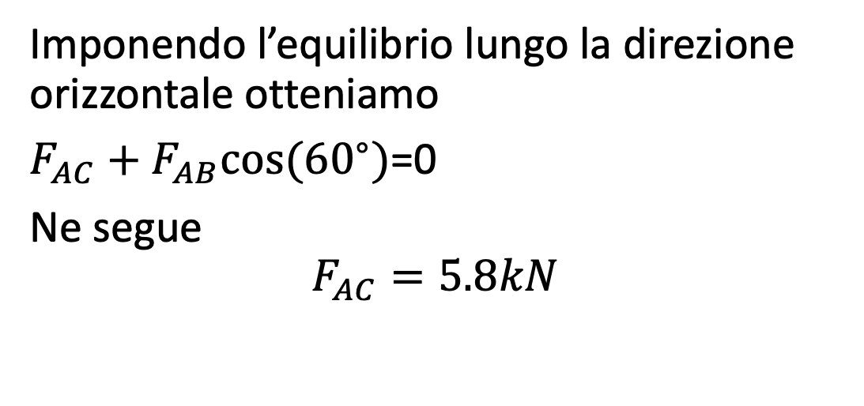
Imponendo l’equilibrio lungo la direzione orizzontale otteniamo
$F_{AC}+F_{AB}cos⁡({60}^{∘})$=0
Ne segue
$$F_{AC}=5.8kN$$

Slide 24
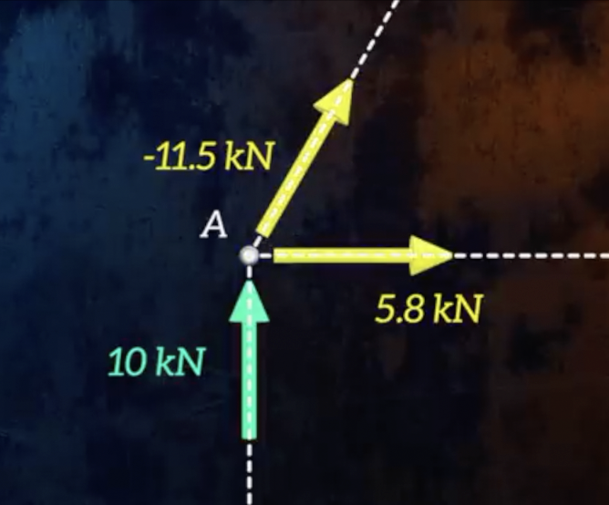
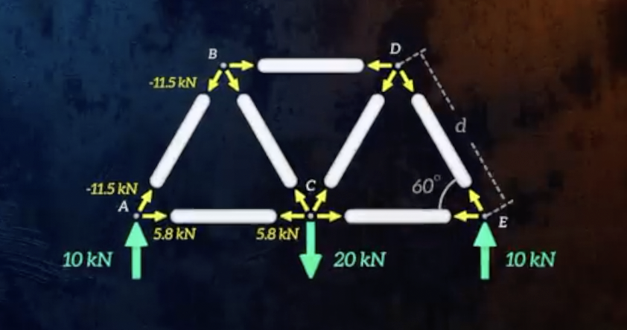

Slide 25
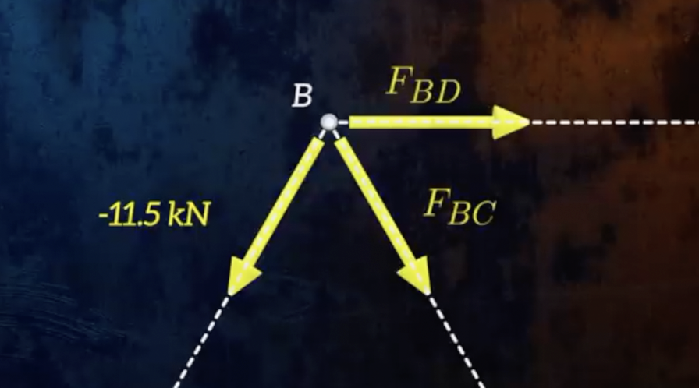
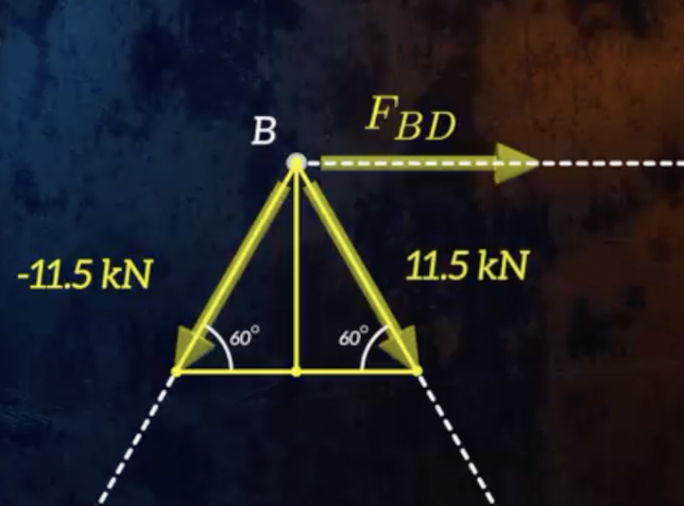
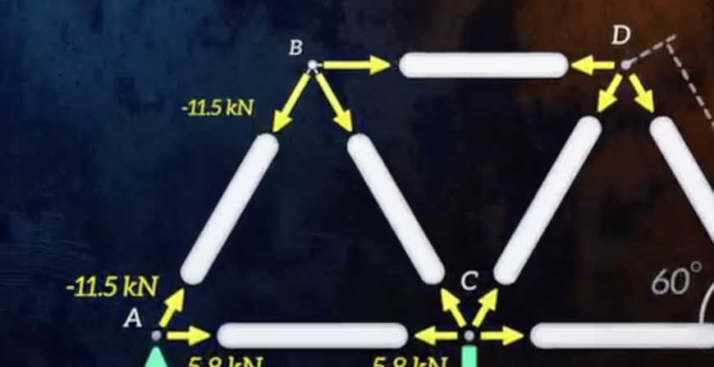
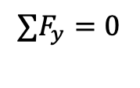
$$∑F_{y}=0$$

Slide 26
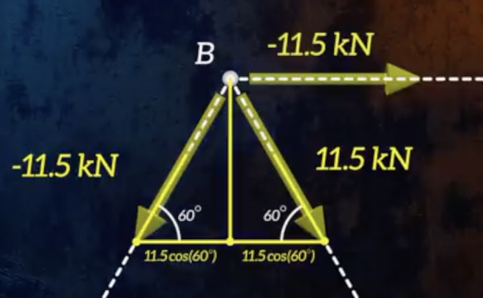

Imponendo l’equilibrio lungo la direzione orizzontale si trova
$F_{BD}=−11.5kN$

Slide 27


Dalla simmetria del problema possiamo determinare le forze nei nodi D e E, e da questi quelle sul nodo C

Slide 28


In rosso sono indicate le aste compresse e in turchino quelle tese

Slide 29


Elementi scarichi
Puo’ verificarsi che alcuni elementi della struttura siano scarichi.
Ad esempio, nel caso di un nodo scarico in cui convergano tre elementi, due dei quali paralleli.
In questo caso, la tensione dell’asta obliqua deve essere nulla per garantire l’equilibrio lungo la direzione verticale.

Slide 30

Elementi scarichi
Si hanno elementi scarichi anche nel caso di due elementi non paralleli convergenti in un nodo scarico. Anche in questo caso, l’equilibrio impone l’annullarsi delle tensioni nei due elementi

Slide 31



Elementi scarichi
Nella struttura in figura, le aste che convergono nel nodo indicato sono scariche.
Analogamente, e’ scarico l’elemento verticale che converge nel nodo indicato nella seconda figura.
Quindi rimuovendo gli elementi scarichi l’equilibrio della struttura e’ ancora possible. Tuttavia, si tratta di un equilibrio instabile.

Slide 32
Metodo delle sezioni

Slide 33



Imponendo l’annullarsi della risultante delle forze orizzontali si trova
$$H_{A}=0$$
Imponendo l’annullarsi del momento risultante rispetto al punto A scriviamo:
$$8⋅F_{H}−2⋅8kN−4⋅20kN −6⋅12kN=0$$
Troviamo
$$F_{H}(kN)=\frac{168}{8}=21$$
Per determinare $F_{A}$possiamo, in alternativa, imporre l’equilibrio lungo la direzione verticale.
Scriviamo
$$F_{A}+21−8−20−12=0$$
Troviamo $F_{A}=19 kN$

Slide 34


Una volta determinate le reazioni vincolari, procediamo adoperando il metodo delle sezioni
Pratichiamo un taglio lungo una sezione attraversata da al piu’ tre aste.
Imponiamo l’equilibrio lungo la direzione verticale , ottenendo:
Imponiamo l’equilibrio dei momenti attorno al polo F:

